Slide 1
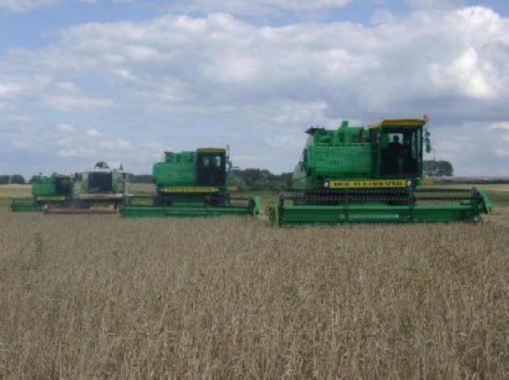
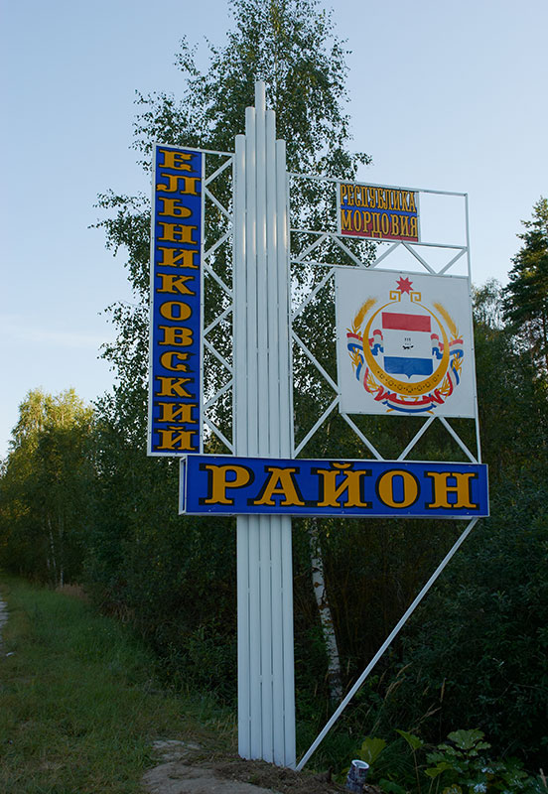
Ход реализации ведомственной целевой программы «Поддержка начинающих фермеров в Республике Мордовия на период 2012- 2014 гг.» в Ельниковском муниципальном районе.

Slide 2

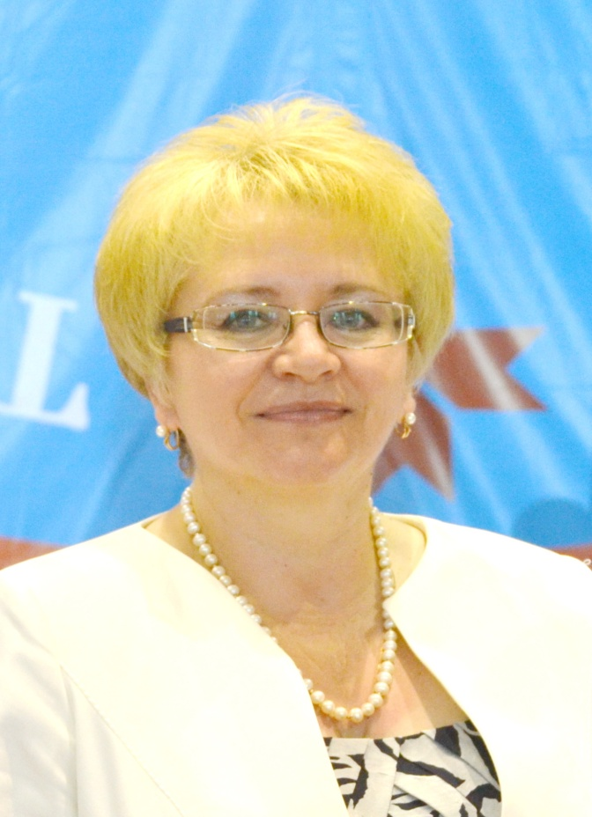
Глава администрации Ельниковского муниципального района
Ельниковский район образован 25 января 1935 года. расположен на севере Республики Мордовия. Он находится в ландшафтах смешанных лесов, юго-восточная часть района - в долине реки Мокша. Площадь территории района - 1 056 км2.
Административный центр - село Ельники. Граничит с Темниковским, Краснослободскими районам и Нижегородской областью.
В районе проживает более 11,9 тысяч человек, в том числе в с. Ельники более 5,9 тысяч человек.
Гулькина Татьяна Гавриловна

Slide 3
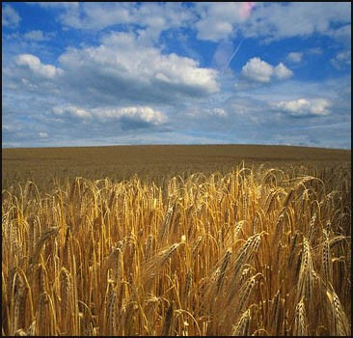
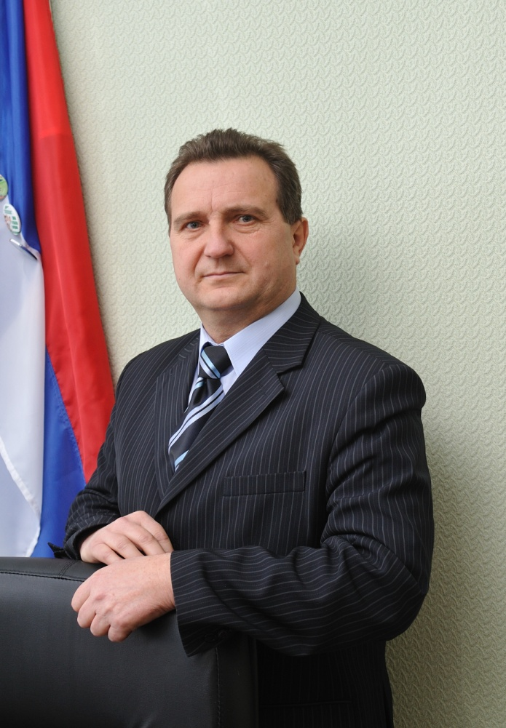
Гераськин Геннадий Алексеевич - заместитель главы - начальник управления по работе с отраслями АПК и ЛПХ граждан администрации Ельниковского муниципального района
Агропромышленный комплекс Ельниковского муниципального района является частью АПК Республики Мордовия. В него входят 8 сельскохозяйственных предприятий различных форм собственности и организационно-правовых форм, 14 крестьянских (фермерских) хозяйств, 1 перерабатывающее предприятие, 14 сельскохозяйственных потребительских снабженческо-сбытовых и снабженческих. Основными видами деятельности сельхозпредприятий и К (Ф) Х является производство молока, мяса, зерна и кормов.

Slide 4
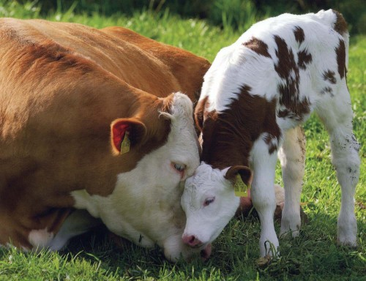
Число сельских подворий в Ельниковском муниципальном районе составляет 4728 единиц
Из них содержат скот(КРС, свиней) 2107 единиц. Наличие поголовья скота по видам: КРС всего: 2406 гол., в т.ч. коров 861 гол., КРС на откорме- 1545 гол., свиней 3184 головы.

Slide 5
На территории Ельниковского муниципального района действуют 14 потребительских кооператива.
Потребительские сельскохозяйственные кооперативы осуществляют снабжение сельхозтоваропроизводителей материальными ресурсами, закупом и сбытом производимой продукции (молока, мяса).
№ п/п | Наименование кооператива | Дата регистрации | Место регистрации | Ф.И.О. председателя кооператива
1 | СПССК «Юность» | 24.01.2006 | РМ, Ельниковский р-н, с.Ельники | Романов А.А.
2 | СПССК «Прогресс» | 15.11.2006 | РМ, Ельниковский р-н, с.Ельники | Шуватов Е.В.
3 | СССПК «Ельниковский | 15.06.2007 | РМ, Ельниковский р-н, с.Ельники | Ульмова Ю.А.
4 | СПССК «Нива» | 09.02.2009 | РМ, Ельниковский р-н, с.Акчеево | Тенишева Р.Р.
5 | СПССК «Варма» | 08.06.2006 | РМ, Ельниковский р-н, с.Ельники | Нечаев Н.М.
6 | СППК «Умарина» | 08.10.2008 | РМ, Ельниковский р-н, с.Новоямская Слобода | Путилин В.В.
7 | СПССК «Мокша» | 06.04.2007 | РМ, Ельниковский р-н, с.Ельники | Крючков Г.А.
8 | СПСК «Продсервис» | 10.08.2009 | РМ, Ельниковский р-н, с. Новоямская Слобода | Мартынов В.В.
9 | СПССК «Колосок» | 07.08.2007 | РМ, Ельниковский р-н, с.Стародевичье | Кокорева В.И.
10 | СППСК «Ельниковские крахмалы» | 10.08.2010 | РМ, Ельниковский р-н, с. Стародевичье | Ивашкин А.Н.
11 | СПОСК «Ельниковский торговый ряд» | 16.02.2010 | РМ, Ельниковский р-н, с.Ельники | Сударев Е.А.
12 | СПСК «Пургаз» | 27.10.2006 | РМ, Ельниковский р-н, с. Стародевичье | Кадибаш Т.А.
13 | СПССК «Савино» | 16.11.2007 | РМ, Ельниковский р-н, с.Ельники | Малоземов А.В.
14 | СПК «Клевер» | 08.04.2008 | РМ, Ельниковский р-н, с.Новоусадские Выселки | Галишников В.В.

Slide 6
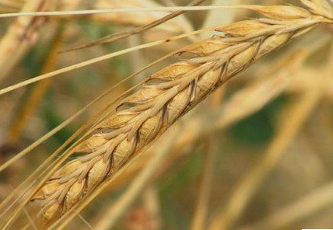
Всего в районе: 14 крестьянских (фермерских) хозяйства, из них 8 действующих крестьянских (фермерских) хозяйства.
1. ИП КФХ Косов Вячеслав Иванович
2. ИП ГК(Ф)Х Романов Александр Александрович
3. ИП ГК(Ф)Х Куракина Елена Викторовна
4. ИП ГК(Ф)Х Макаев Евгений Петрович
5. ИП ГК(Ф)Х Никитин Иван Федорович
6. ИП ГК(Ф)Х Крючков Геннадий Александрович
7. ИП ГК(Ф)Х Шишканов Василий Петрович
8. ИП ГК(Ф) Х Правосудов Вячеслав Николаевич

Slide 7
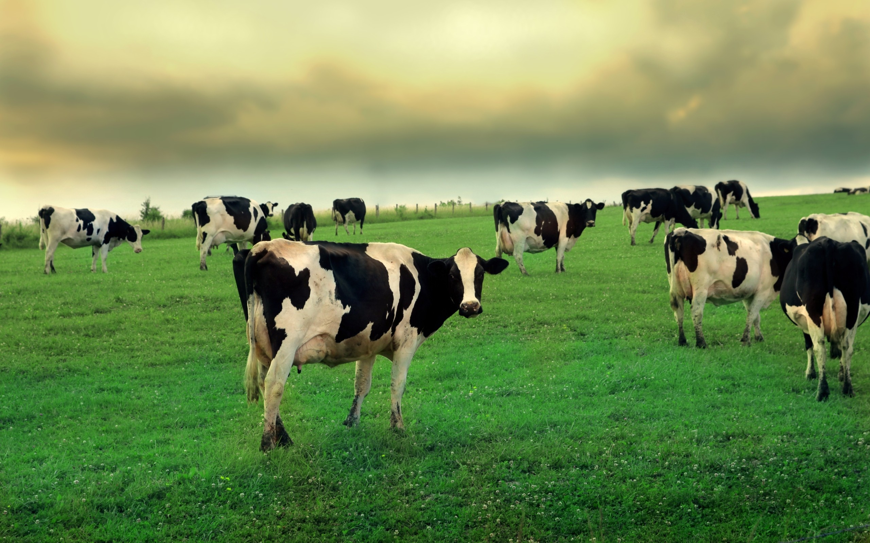
4 КФХ занимаются производством молока
- Романов Александр Александрович
- Макаев Евгений Петрович
- Никитин Иван Федорович
- Крючков Геннадий Александрович

Slide 8
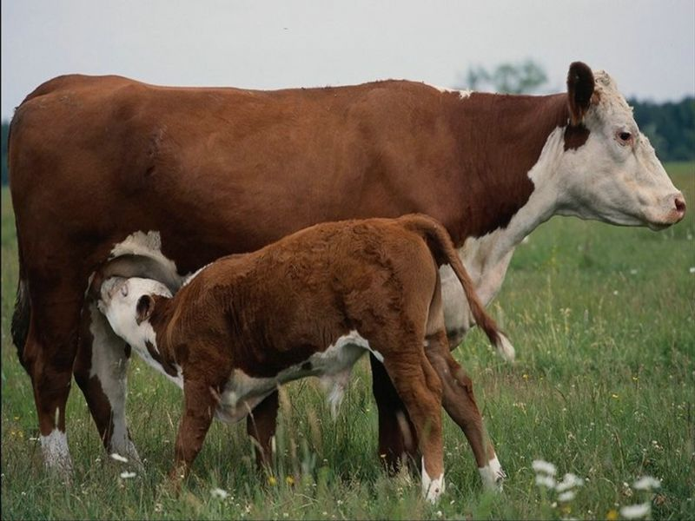
2 КФХ занимаются производством мяса КРС
Куракина Елена Викторовна
Шишканов Василий Петрович

Slide 9

1 КФХ занимаются растениеводством
Косов Вячеслав Иванович

Slide 10
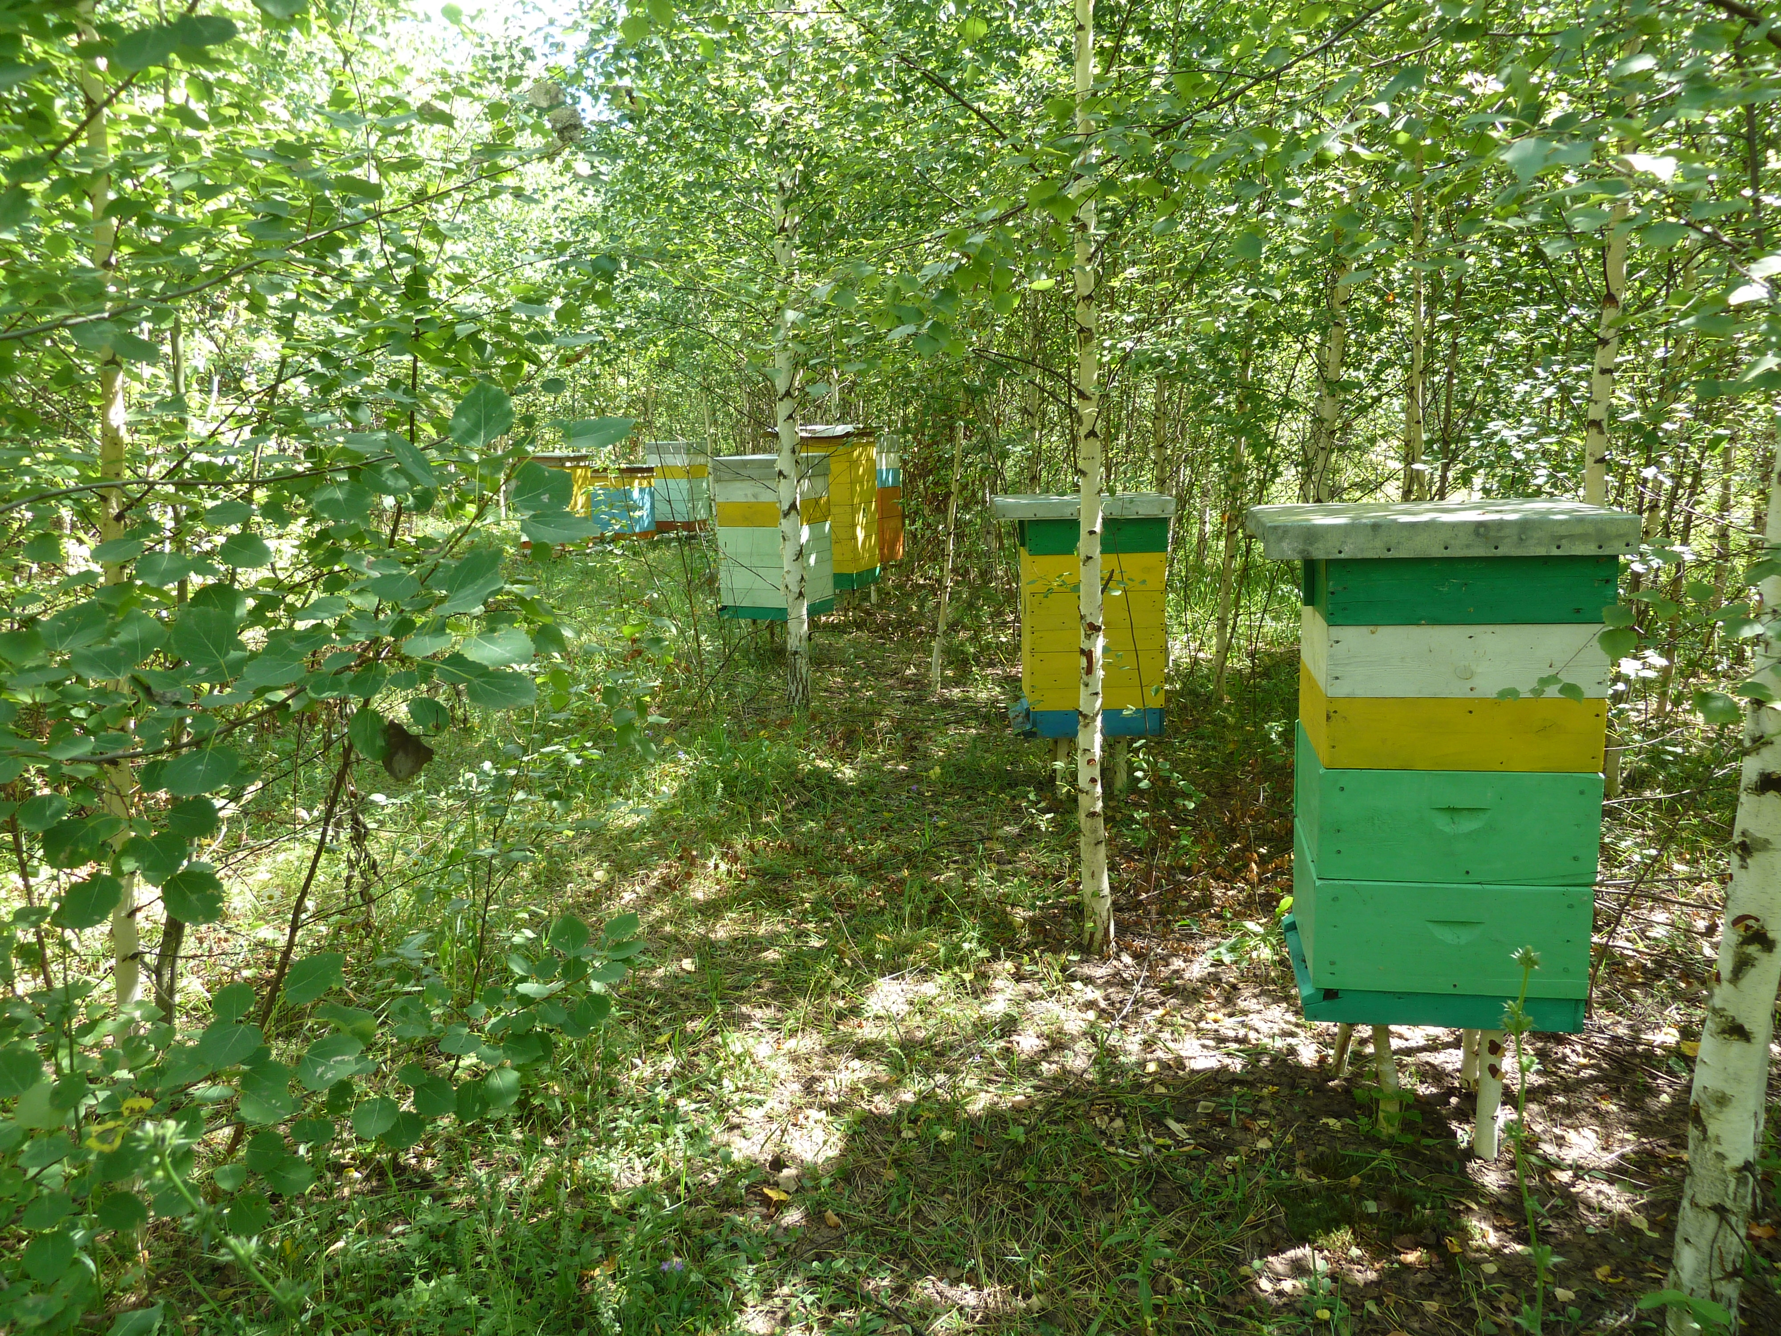
1 КФХ занимается пчеловодством
Правосудов Вячеслав Николаевич

Slide 11
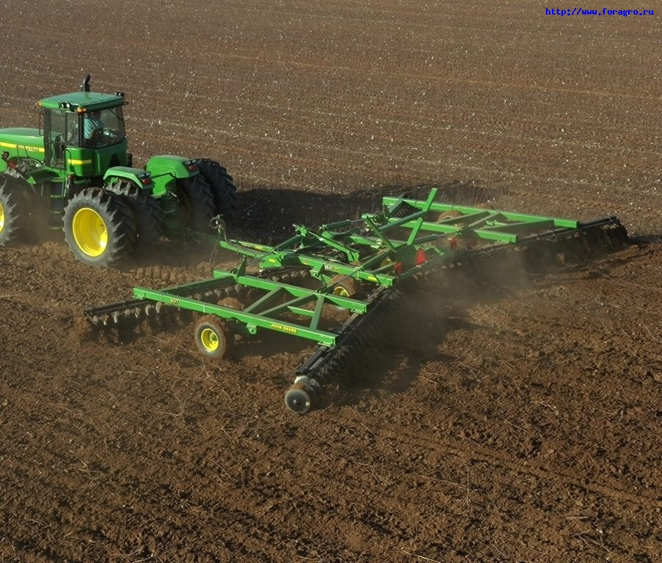
С 2012 года начала действовать ведомственная целевая программа « Поддержка начинающих фермеров в Республике Мордовия на период 2012-2014 гг.»
Участниками Программы в Ельниковском муниципальном районе являются:
Начинающие крестьянские фермерские хозяйства
ИП ГК(Ф)Х Шишканов Василий Петрович
ИП ГК(Ф)Х Правосудов Вячеслав Николаевич

Slide 12
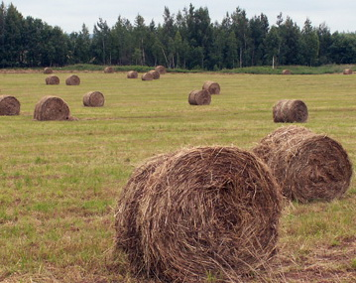
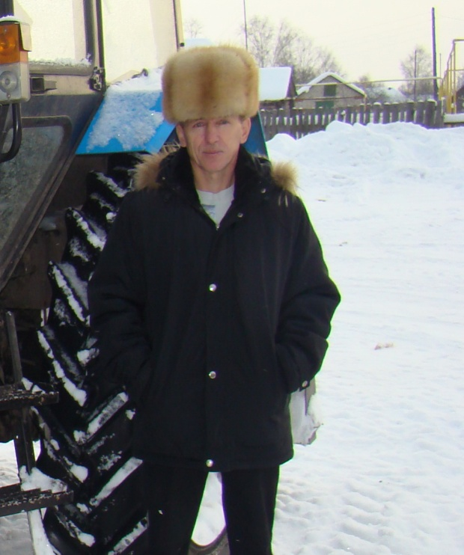
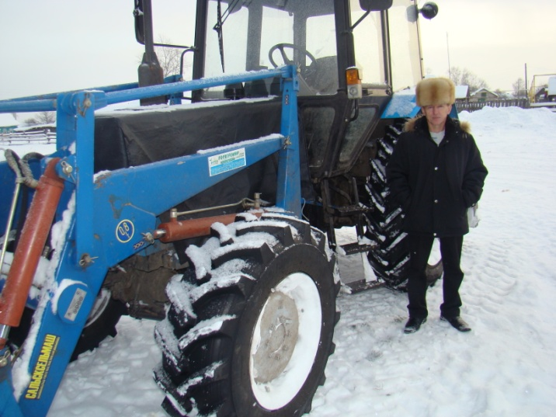
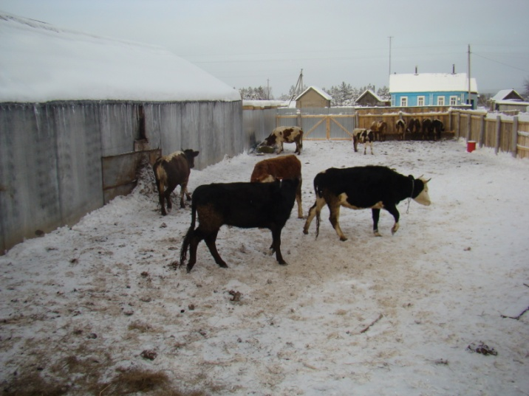
ИП ГК(Ф)Х Шишканов Василий Петрович
Глава крестьянского (фермерского) хозяйства – Шишканов Василий Петрович, 1960 года рождения.
Республика Мордовия, Ельниковский район, с. Мордовское Корино
Получил грант в размере 1500000 рублей на создание и развитие КФХ.
На сумму гранта закупил: трактор МТЗ-82, пресс-подборщик, крупно-рогатый скот.

Slide 13
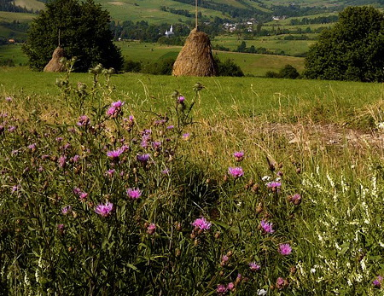
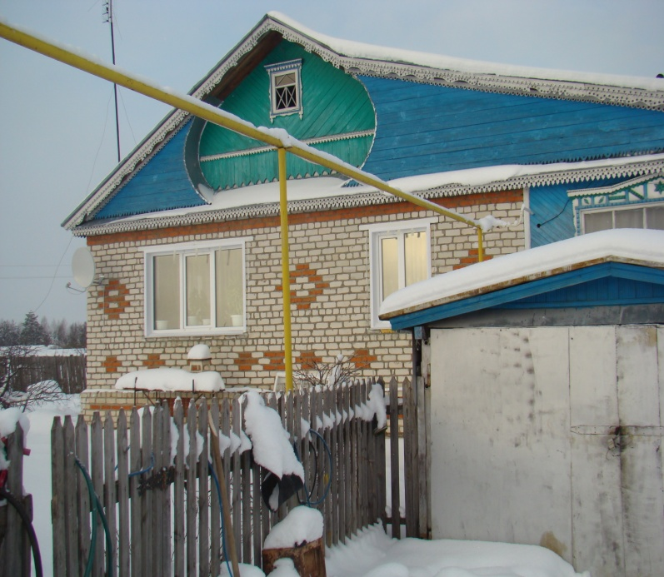
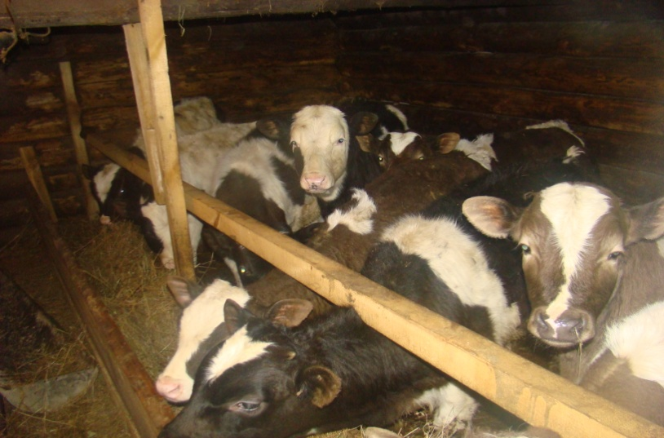
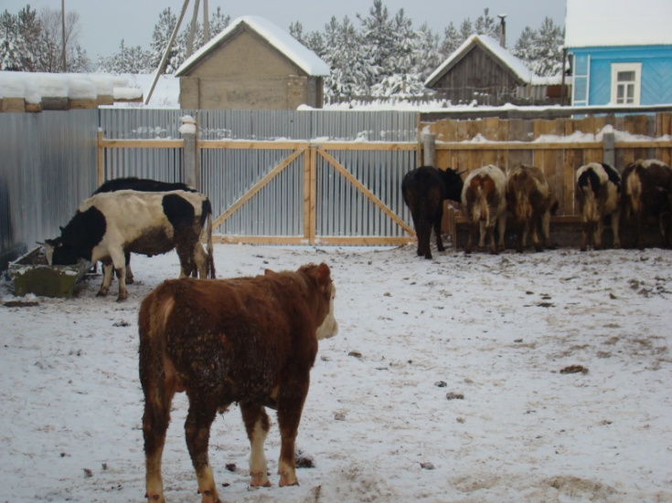
ИП ГК(Ф)Х Шишканов Василий Петрович
Получил единовременную помощь на бытовое обустройство в сумме 77000 рублей . За счет нее проведен ремонт жилого дома (замена окон)
К 2015 году в хозяйстве планируется увеличить поголовье крупного-рогатого скота до 37 голов, в том числе коров до 25 голов. Произвести мяса КРС 5,8 тонн.

Slide 14
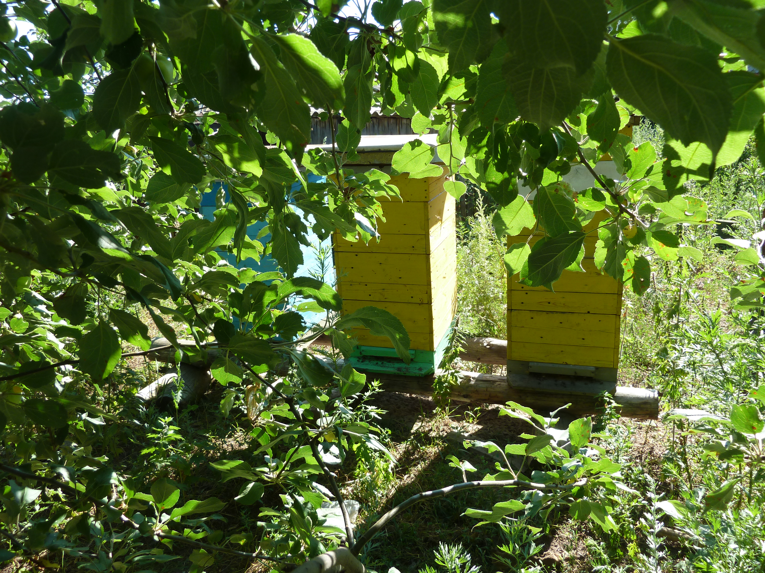
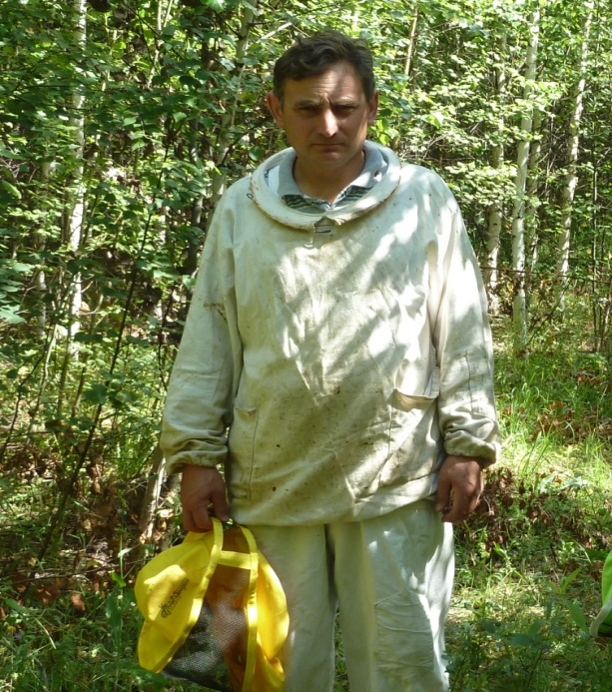
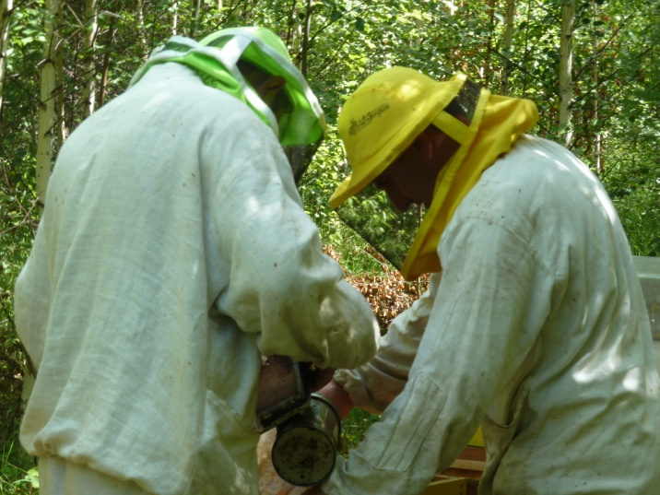
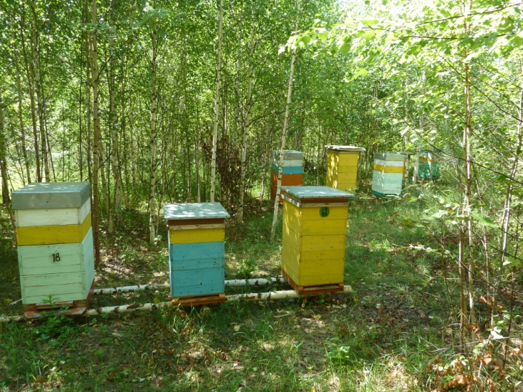
ИП ГК(Ф)Х Правосудов Вячеслав Николаевич
Глава крестьянского (фермерского) хозяйства – Правосудов Вячеслав Николаевич, 1972 года рождения.
Республика Мордовия, Ельниковский район, с. Ельники
Занимается разведением пчел.

Slide 15
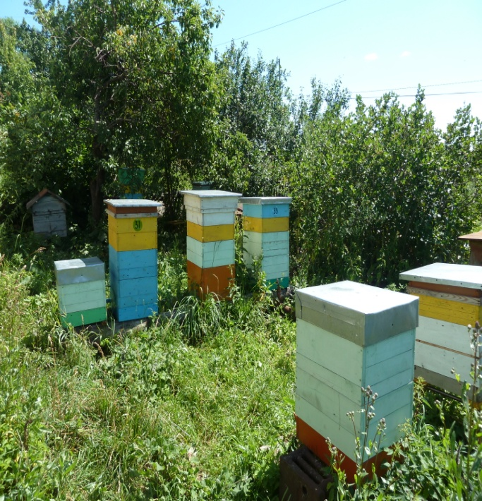
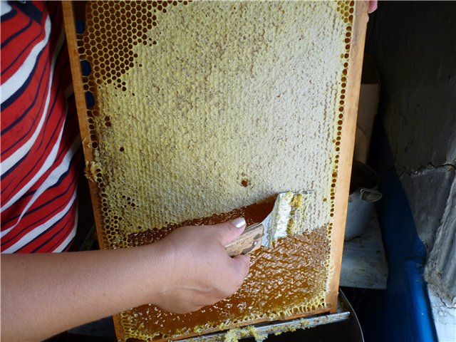
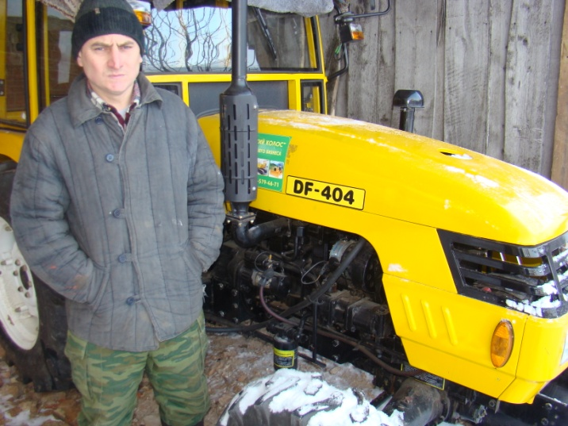
ИП ГК(Ф)Х Правосудов Вячеслав Николаевич
Получил грант в размере 500000 рублей на создание и развитие КФХ. На полученный грант закупил минитрактор с навесным оборудованием и инвентарь для пчеловодства. До 2015года планирует довести количество пчелосемей до 240 штук. Производство меда составит 3,85 тонн, перги-350кг., прополиса -17,5 кг.

